Slide 1
Programação_Lógica_com_ProLog
:-
Integrante(‘Eduardo Reis’).
Integrante(‘Felipe de Morais’).
Integrante(‘Gabriel Fischer’).
Integrante(‘Rodrigo Smiderle’).

Slide 2
Árvores Binárias

Slide 3
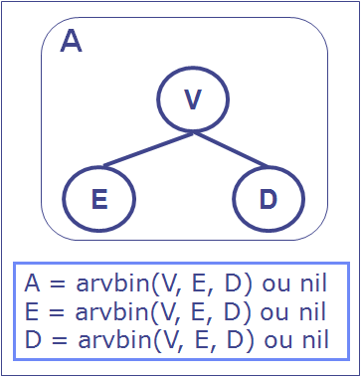
Árvores Binárias
Verificar se é uma Árvore - isarvore(A).
arvbin(V, E. D) é uma árvore binária se E e D forem árvores binárias e V um valor.
Um árvore binária pode ser ou uma estrutura arvbin(V, E, D) ou o valor terminal nil

Slide 4
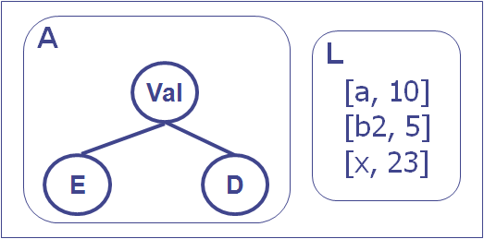
Árvores Binárias
Calcular - calc(L, A, V).
Verifica se A é uma árvore Binária e se L é uma lista de variáveis de memória

Slide 5
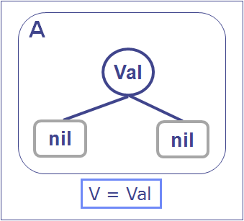
Árvores Binárias
Calcular - calc(L, A, V).
Se e E e D são nil, logo a saída V é Val.

Slide 6
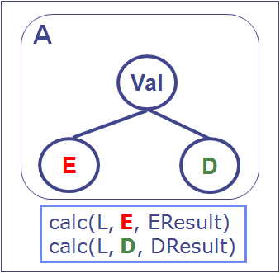
Árvores Binárias
Calcular - calc(L, A, V).
Senão executa:
calc(L, E, ER)
calc(L, D, DR)

Slide 7
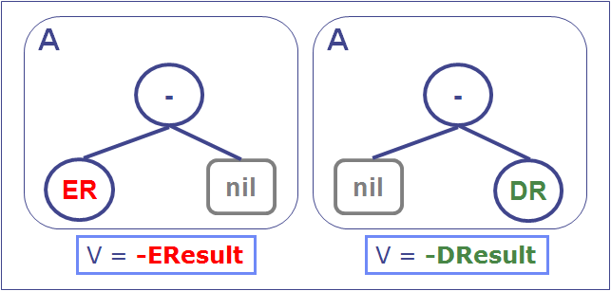
Árvores Binárias
Calcular - calc(L, A, V).
Depois verifica-se se V é ‘-’ e se um dos EResult ou DResult é nil, caso seja:

Slide 8
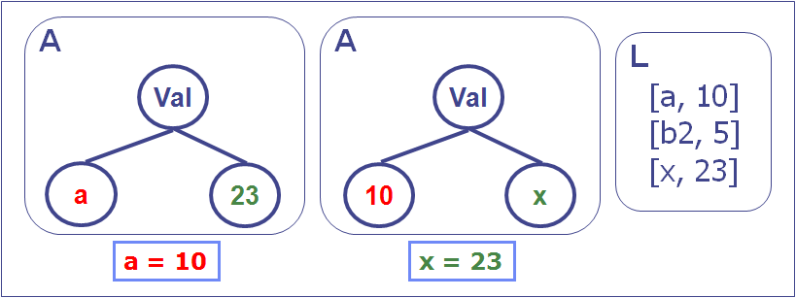
Árvores Binárias
Calcular - calc(L, A, V).
Senão verifica-se:
EResult e DResult são números ou posições de memória e substituem por números se necessário

Slide 9
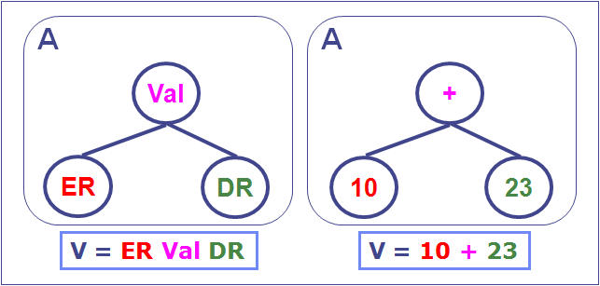
Árvores Binárias
Calcular - calc(L, A, V).
Por fim, faz o cálculo EResult Val DResult, onde Val é tratado como a operação a ser usada.

Slide 10
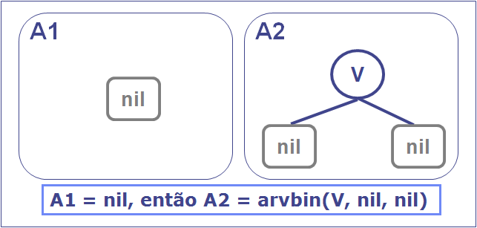
Árvores Binárias
Inserir Valor em uma árvore - insereabb(A1, V, A2).
Se A1 é nil, logo a árvore A2 é arvbin(V, nil, nil).

Slide 11
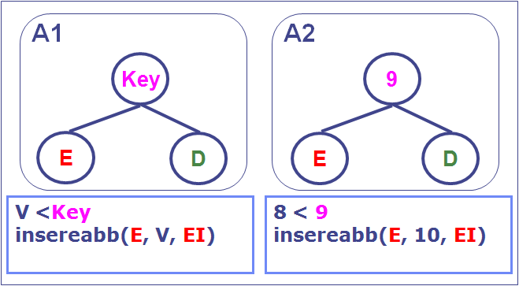
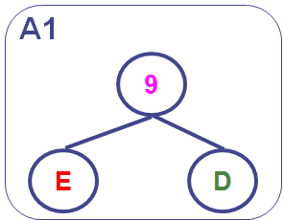
Árvores Binárias
Inserir Valor em uma árvore - insereabb(A1, V, A2).
Verifica-se se Key é maior ou menor que V
Se for menor executa o insereabb para E e a key

Slide 12
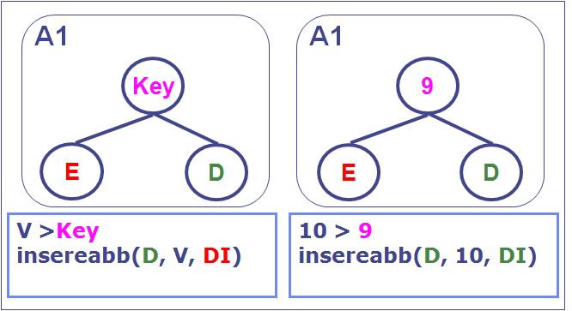
Árvores Binárias
Inserir Valor em uma árvore - insereabb(A1, V, A2).
Verifica-se se Key é maior ou menor que V
Se for maior executa o insereabb para D e a key

Slide 13
Árvores Binárias
Inserir Valor em uma árvore - insereabb(A1, V, A2).
Se for igual a Key, ignora-se a inserção, para não ter valores duplicados na árvore
Após é realizado o balanceamento da árvore.

Slide 14
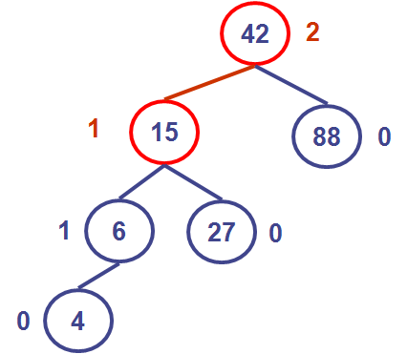
Árvores Binárias
Balanceamento da Árvore
Verifica-se a altura da árvore
Se a altura for -2 ou 2 são realizadas as rotações, caso contrário é desnecessário.
Se for 2, Rotação à Direita
Se for -2, Rotação à Esquerda

Slide 15
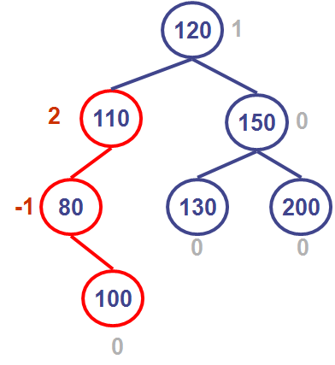
Árvores Binárias
Rotação à Direita.
Verifica-se se a subárvore E tem altura 0 ou negativo
Se a altura for negativa, realiza-se uma rotação dupla à Direita
Caso contrário realiza-se uma rotação simples à Direita.
Rotação à Esquerda
Verifica-se se a subárvore D tem altura 0 ou positiva.
Se a altura for positiva, realiza-se uma rotação dupla à Esquerda
Caso contrário realiza-se uma rotação simples à Esquerda

Slide 16
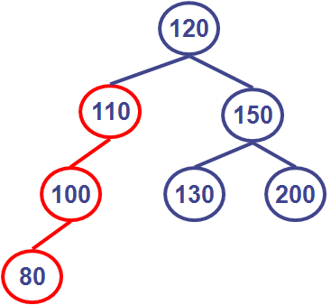
Árvores Binárias
Rotação à Direita.
Verifica-se se a subárvore E tem altura 0 ou negativo
Se a altura for negativa, realiza-se uma rotação dupla à Direita
Caso contrário realiza-se uma rotação simples à Direita.
Rotação à Esquerda
Verifica-se se a subárvore D tem altura 0 ou positiva.
Se a altura for positiva, realiza-se uma rotação dupla à Esquerda
Caso contrário realiza-se uma rotação simples à Esquerda

Slide 17
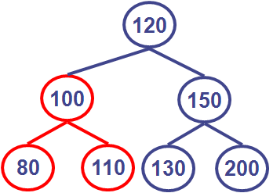
Árvores Binárias
Rotação à Direita.
Verifica-se se a subárvore E tem altura 0 ou negativo
Se a altura for negativa, realiza-se uma rotação dupla à Direita
Caso contrário realiza-se uma rotação simples à Direita.
Rotação à Esquerda
Verifica-se se a subárvore D tem altura 0 ou positiva.
Se a altura for positiva, realiza-se uma rotação dupla à Esquerda
Caso contrário realiza-se uma rotação simples à Esquerda

Slide 18
Árvores Binárias
Dupla Rotação
Na dupla rotação à Direita, executa-se primeiro uma rotação simples à Esquerda e sobre o resultado uma rotação simples à Direita
Na dupla rotação à Esquerda, executa-se primeiro uma rotação simples à Direita e sobre o resultado uma rotação simples à Esquerda

Slide 19
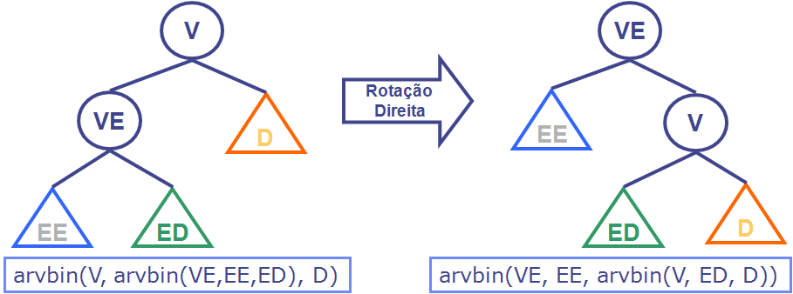
Árvores Binárias
Rotação Simples à Direita

Slide 20
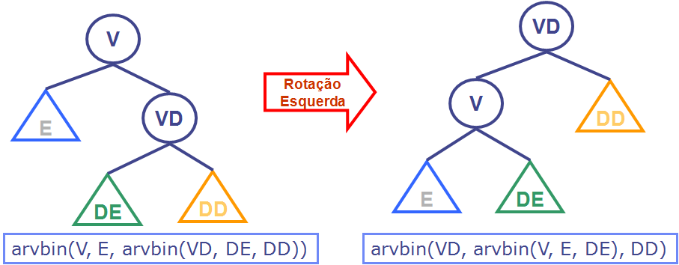
Árvores Binárias
Rotação Simples à Esquerda

Slide 21
Árvores Genéricas

Slide 22
Árvores Genéricas
São árvores em que os nodos podem possuir um número indeterminado de filhos
Aplicações
Estrutura de dados para Jogos
Armazenamento de Arquivos
Armazenamento de dados hierárquicos
Podem representar uma Estrutura Analítica de Projeto (EAP)

Slide 23
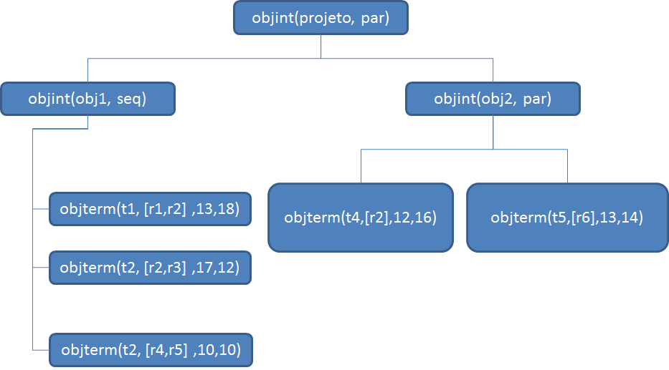
Exemplo: EAP

Slide 24
EAP
total_recursos
recursos_obj
custo_total
custo_obj
prazo_total
prazo_obj

Slide 25
Exemplo: Recursos
total_recursos(P, R)
Verifica se é árvore
Recursos do nodo
Se nodo for terminal
Adiciona recursos único a lista
E adicionada nodos term
[r1,r2,r3,r4,r5,r6]

Slide 26
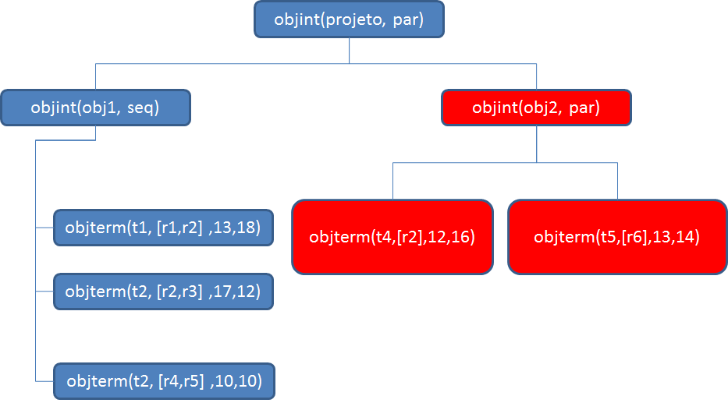
Exemplo: Recurso por objetivo
recursos_obj
Verifica se é árvore
Encontra objeto
Objeto Terminal
Objeto Intermediário
Expande lista nodos intermediários
Encontra Obj
Chama total_recursos
[r2,r3]

Slide 27
Exemplo: Custo Total
custo_total(P, C)
Verifica se é árvore
Nodo é terminal adiciona custo
Expande lista de nodos filhos
obj1 = 40.
obj2 = 25.
projeto = 65.

Slide 28
Exemplo: Custo por objetivo
custo_obj(P,O,R)
Verifica se é árvore
Encontra objetivo
Objeto Terminal
Objeto Intermediário
Expande lista nodos intermediários
Encontra Obj
Chama custo_total
obj = 25.

Slide 29
Grafos

Slide 30

Exemplo

Slide 31
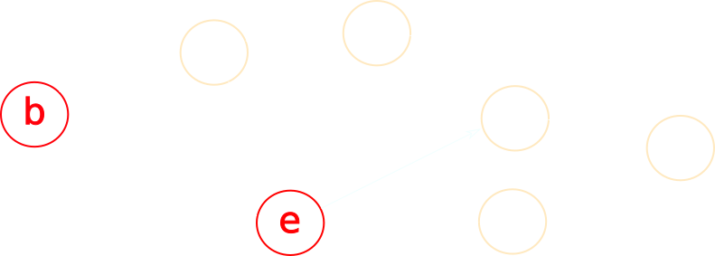
conectado(G, N1, N2):-
[]

Slide 32
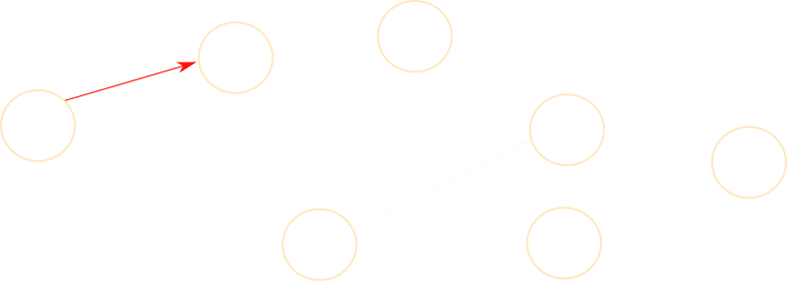
conectado(G, N1, N2):-
[[b,a]]

Slide 33
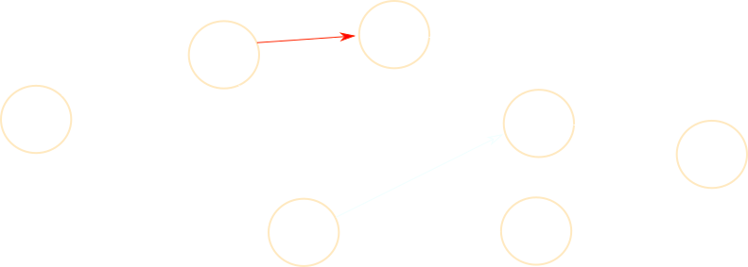
conectado(G, N1, N2):-
[[b,a],[a,c]]

Slide 34
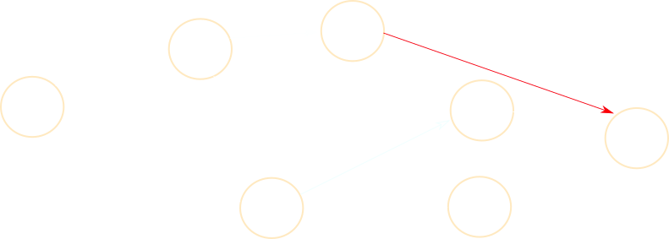
conectado(G, N1, N2):-
[[b,a],[a,c],[c,g]]

Slide 35
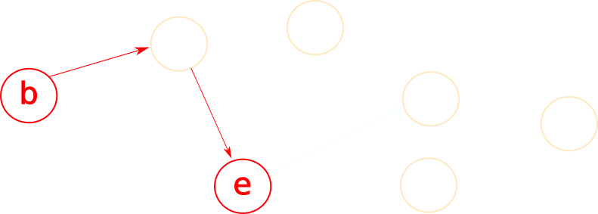
conectado(G, N1, N2):-
[[b,a],[a,c],[c,g],[a,e]]

Slide 36
grafo_ciclico(G):-

Slide 37
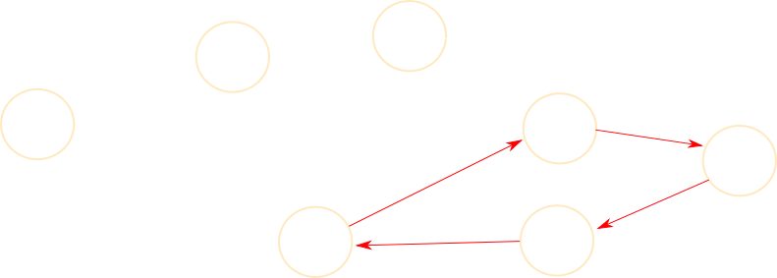
grafo_ciclico(G):-

Slide 38
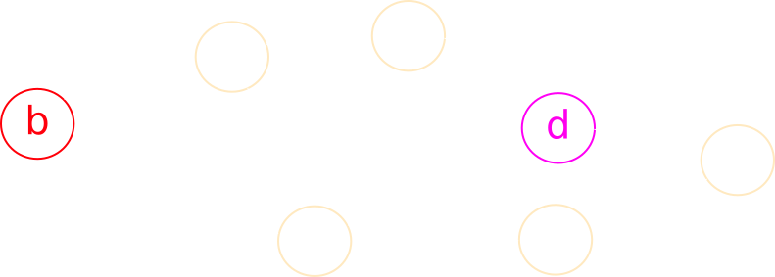
caminho_mais_curto(G,N1,N2,C):-

Slide 39
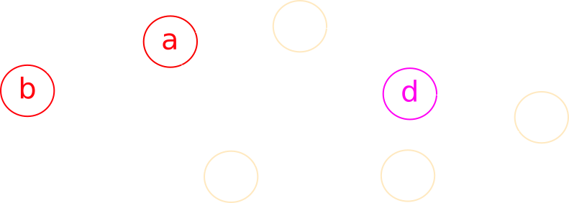
caminho_mais_curto(G,N1,N2,C):-

Slide 40
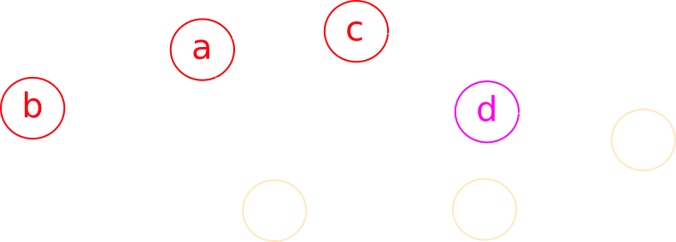
caminho_mais_curto(G,N1,N2,C):-

Slide 41
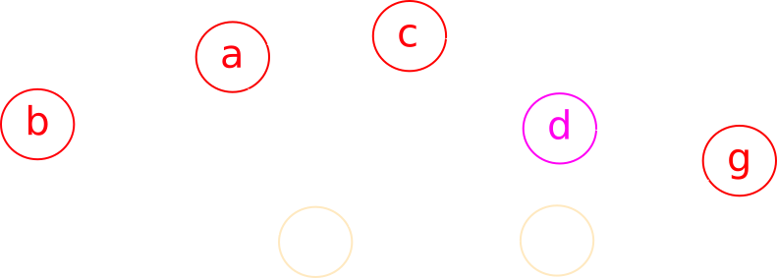
caminho_mais_curto(G,N1,N2,C):-

Slide 42
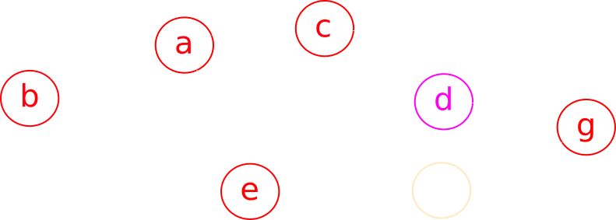
caminho_mais_curto(G,N1,N2,C):-

Slide 43
hamiltoniano(G):-
-nodos_do_grafo
- busca em profundidade
-lista de entrada [a,c,g,f,e,b]
-testa se último está conectado com primeiro

Slide 44
eulariano(G):-
- arestas_do_grafo
- busca em profundidade
-lista de entrada [[a,c],[c,g],[g,f],[f,e],[e,b],[b,a],[a,e],[e,d],[d,g]]
-testa se último está conectado com primeiro

Slide 45

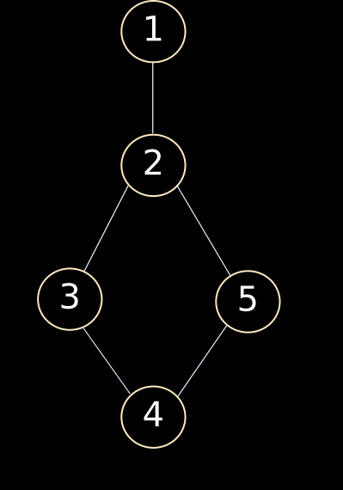
isomorfos(G1, G2)
compara número de vértices e arestas
permutação
a | 1 - equiv(g1, a, g2, b) b | 2 c | 3 d | 4 e | 5
compara 'a' com '1' [b,c] == [2]
g1
g2

Slide 46
Lista Extra

Slide 47
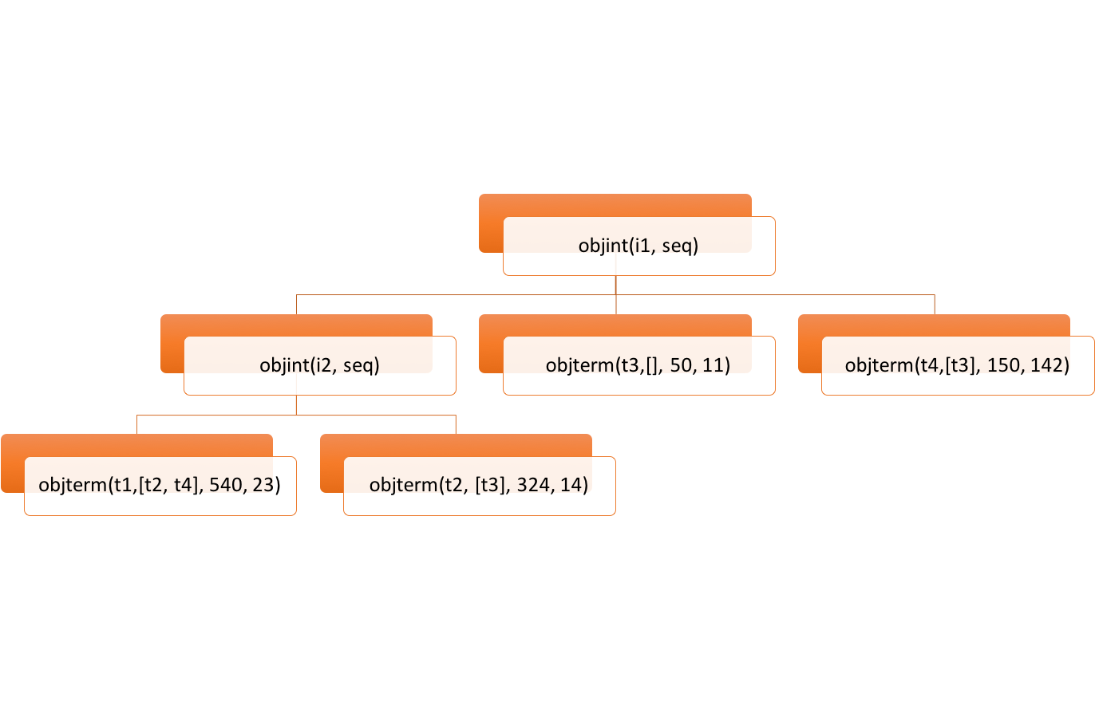
extrai_grafo_aon(AG, G):-
verifica se AG é uma árvore
obtém uma lista de objetos terminais
insere nodo(G, O, D)
insere arco(G, O, R)

Slide 48

caminho_critico e prazo_caminho_critico(G, L):-
acha a lista de nodos iniciais e finais
acha a lista de todos os caminhos possíveis entre os nodos iniciais e finais
calcula a soma das durações (prazos) de cada caminho e retorna o caminho com maior soma
[t1, t4, t3] => 23+142+11 = 176
[t1, t2, t3] => 23+14+11 = 48

Slide 49
Obrigado!

